Slide 1
C언어 튜터링

Slide 2
오리엔테이션

Slide 3


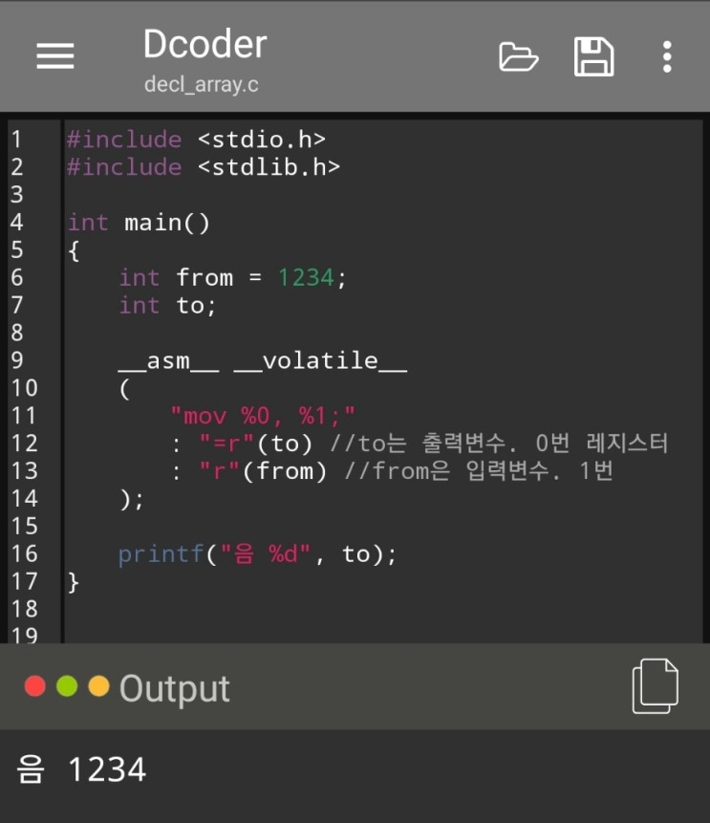
학습 목표
이런거 설명 까지는 아닌거 같음…

Slide 4
학습 목표
이런거 설명 까지는 아닌거 같음…

Slide 5

학습 목표
기본에 충실하게 가자!

Slide 6
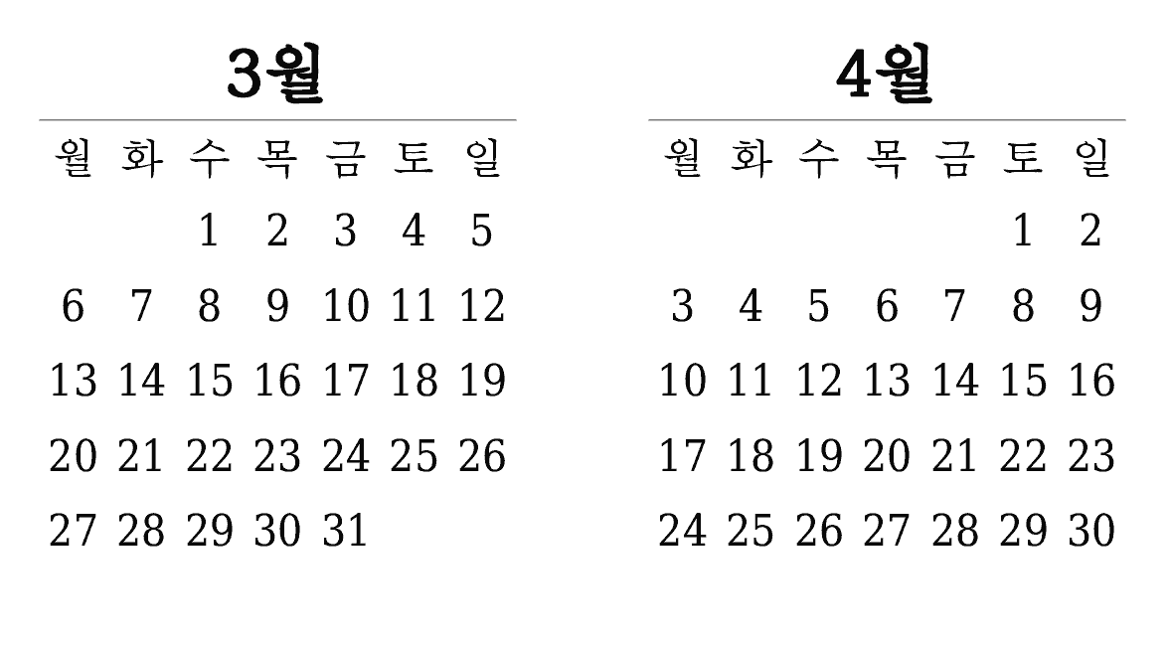
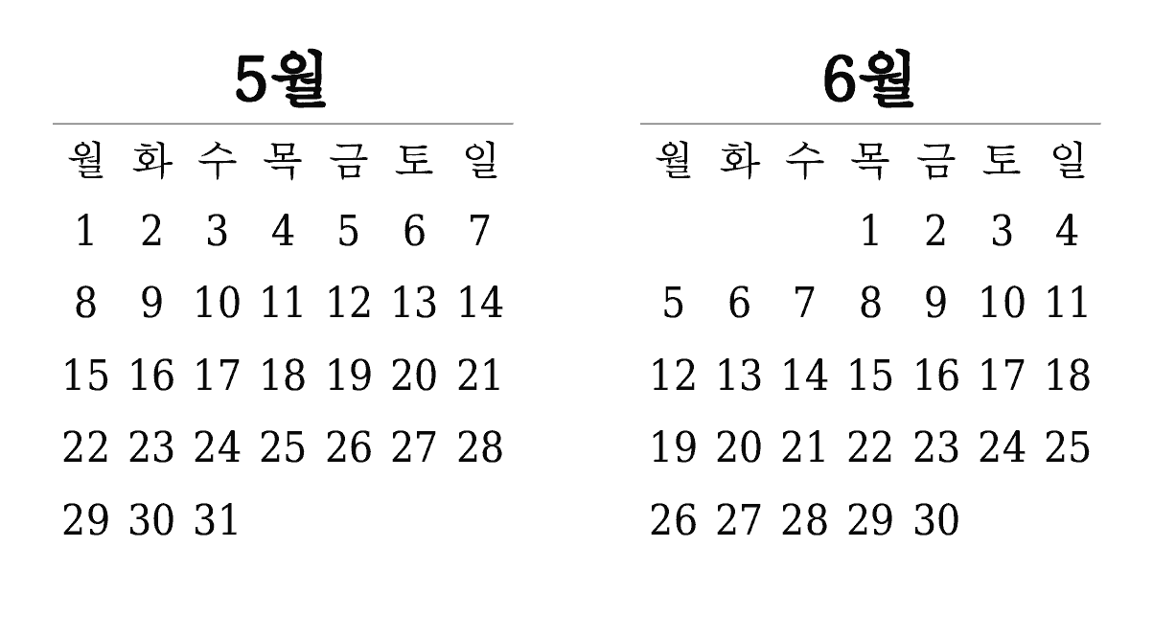
학사 일정을 기준으로 튜터링 일정 안내
9주차
10주차
11주차
3주차
12주차
4주차
13주차
13주차
튜터링 종료
5주차
6주차
기말고사
7주차
튜터링 시작(공식)
8주차
중간고사

Slide 7
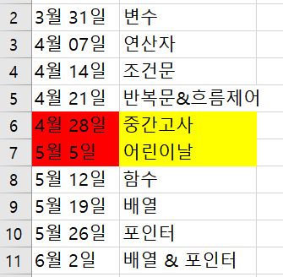
학습 목표

Slide 8
END

